Slide 1
ORDENAMIENTO POR CASILLEROS
O BUCKET SORT

Slide 2
Características
Es muy limitado ya que solo puede aplicarse para valores de tipo entero y es por eso que solo se utiliza para fines didácticos.
Cabe destacar que a diferencia de los otros algoritmos de ordenamiento, no utiliza comparaciones directas entre los elementos.
Solo se tiene en cuenta el valor por el cual se quiere ordenar y no el elemento completo por lo que no podría utilizarse para ordenar un objeto con múltiples atributos.
La eficiencia del algoritmo depende del rango de los elementos en comparación con la cantidad de elementos a ordenar. Si el rango es mucho mayor que la cantidad de elementos, el algoritmo puede ser muy eficiente.
Si el rango es muy grande, puede requerir una cantidad significativa de memoria para los casilleros.

Slide 3
EJEMPLO

Slide 4
ARRAY DESORDENADO
0
1
2
3
4
5
RANGO vá de 0 a 6, siendo 6 el mayor elemento del array
6
4
3
2
1
1
ARRAY AUX
CASILLEROS
0
1
2
3
4
5
6
0
0
0
0
0
0
0
TAMAÑO DEL ARRAY AUX RANGO + 1

Slide 5
LLENANDO LOS CASILLEROS

Slide 6
ARRAY DESORDENADO
0
1
2
3
4
5
6
4
3
2
1
1
ARRAY AUX
CASILLEROS
0
1
2
3
4
5
6
0
0
0
0
0
0
1

Slide 7
ARRAY DESORDENADO
0
1
2
3
4
5
6
4
3
2
1
1
ARRAY AUX
CASILLEROS
0
1
2
3
4
5
6
0
0
0
0
1
0
1

Slide 8
ARRAY DESORDENADO
0
1
2
3
4
5
6
4
3
2
1
1
ARRAY AUX
CASILLEROS
0
1
2
3
4
5
6
0
0
0
1
1
0
1

Slide 9
ARRAY DESORDENADO
0
1
2
3
4
5
6
4
3
2
1
1
ARRAY AUX
CASILLEROS
0
1
2
3
4
5
6
0
0
1
1
1
0
1

Slide 10
ARRAY DESORDENADO
0
1
2
3
4
5
6
4
3
2
1
1
ARRAY AUX
CASILLEROS
0
1
2
3
4
5
6
0
1
1
1
1
0
1

Slide 11
ARRAY DESORDENADO
0
1
2
3
4
5
6
4
3
2
1
1
ARRAY AUX
CASILLEROS
0
1
2
3
4
5
6
0
2
1
1
1
0
1

Slide 12
ORDENANDO EL ARRAY

Slide 13
ARRAY DESORDENADO
0
1
2
3
4
5
6
4
3
2
1
1
ARRAY AUX
CASILLEROS
0
1
2
3
4
5
6
0
2
1
1
1
0
1

Slide 14
ARRAY DESORDENADO
0
1
2
3
4
5
1
4
3
2
1
1
ARRAY AUX
CASILLEROS
0
1
2
3
4
5
6
0
1
1
1
1
0
1

Slide 15
ARRAY DESORDENADO
0
1
2
3
4
5
1
1
3
2
1
1
ARRAY AUX
CASILLEROS
0
1
2
3
4
5
6
0
0
1
1
1
0
1

Slide 16
ARRAY DESORDENADO
0
1
2
3
4
5
1
1
2
2
1
1
ARRAY AUX
CASILLEROS
0
1
2
3
4
5
6
0
0
0
1
1
0
1

Slide 17
ARRAY DESORDENADO
0
1
2
3
4
5
1
1
2
3
1
1
ARRAY AUX
CASILLEROS
0
1
2
3
4
5
6
0
0
0
0
1
0
1

Slide 18
ARRAY DESORDENADO
0
1
2
3
4
5
1
1
2
3
4
1
ARRAY AUX
CASILLEROS
0
1
2
3
4
5
6
0
0
0
0
0
0
1

Slide 19
ARRAY ORDENADO
0
1
2
3
4
5
1
1
2
3
4
6
Si en este ejemplo en lugar de ser un rango 6 fuese de 1.000.000, el desperdício de memoria en el Heap seria de casi 4MB un numero insignificante, pero que no deja de se un desperdício!!!!
ARRAY AUX
CASILLEROS
0
1
2
3
4
5
6
0
2
1
1
1
0
1
DESPERDICIO DE 8 BYTES DE MEMORIA

Slide 20
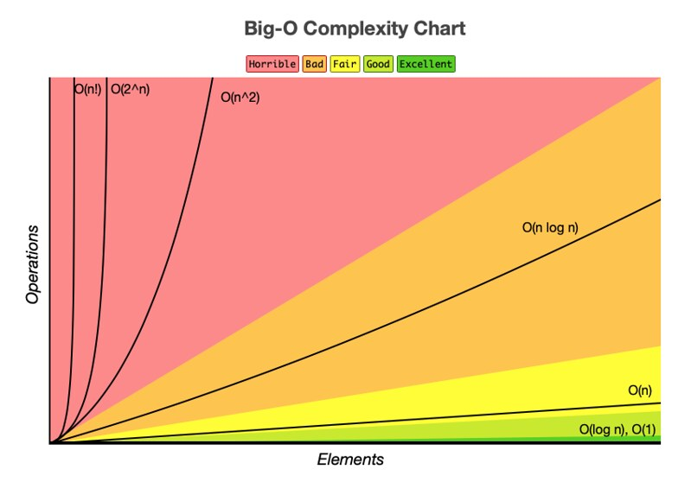
Complejidad Temporal
Conociendo el rango
O(n + k)
Sin conocer el rango
O(n * 2 + k)
Complejidad Espacial
O(k)

Slide 21
BUSQUEDA DE PROFUNDIDAD LIMITADA O
LIMITED DEPTH-FIRST SEARCH

Slide 22

Porque limitamos la profundidad de la búsqueda ?. Uno de los posibles problemas que nos podríamos encontrar en las búsqueda en profundidad es un espacio de estados infinito y realmente no creo que queramos entrar en una búsqueda infinita.
Por eso a veces nos vemos con la necesidad, de limitar nuestras búsquedas hasta recorrer cierto nivel de estados

Slide 23
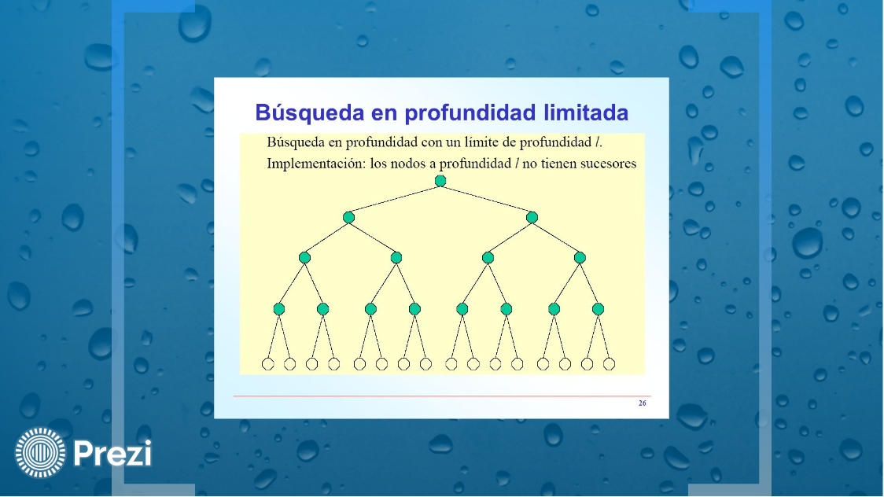
¿Que es?
Es un algoritmo usado para recorrer o buscar elementos en un árbol o un grafo, muy utilizado en la inteligencia artificial.
Su procedimiento consiste en visitar todos los nodos de forma ordenada pero no uniforme en un camino concreto, dejando caminos sin visitar en su proceso, imponiendo un limite máximo de profundidad de búsqueda.

Slide 24

Valor buscado 26
24
Limite
13
30
24 == 26 FALSE
11
15
25
33
09
12
14
20
22
28
29
40
10
18
19
23
27
30
08
16
26
31

Slide 25
Valor buscado 26
24
Limite
13
30
13 == 26 FALSE
11
15
25
33
09
12
14
20
22
28
29
40
10
18
19
23
27
30
08
16
26
31

Slide 26
Valor buscado 26
24
Limite
13
30
11 == 26 FALSE
11
15
25
33
09
12
14
20
22
28
29
40
10
18
19
23
27
30
08
16
26
31

Slide 27
Valor buscado 26
24
Limite
13
30
09 == 26 FALSE
11
15
25
33
09
12
14
20
22
28
29
40
10
18
19
23
27
30
08
16
26
31

Slide 28
Valor buscado 26
24
Limite
13
30
12 == 26 FALSE
11
15
25
33
09
12
14
20
22
28
29
40
10
18
19
23
27
30
08
16
26
31

Slide 29
Valor buscado 26
24
Limite
13
30
15 == 26 FALSE
11
15
25
33
09
12
14
20
22
28
29
40
10
18
19
23
27
30
08
16
26
31

Slide 30
Valor buscado 26
24
Limite
13
30
14 == 26 FALSE
11
15
25
33
09
12
14
20
22
28
29
40
10
18
19
23
27
30
08
16
26
31

Slide 31
Valor buscado 26
24
Limite
13
30
10 == 26 FALSE
11
15
25
33
09
12
14
20
22
28
29
40
10
18
19
23
27
30
08
16
26
31

Slide 32
Valor buscado 26
24
Limite
13
30
18 == 26 FALSE
11
15
25
33
09
12
14
20
22
28
29
40
10
18
19
23
27
30
08
16
26
31

Slide 33
Valor buscado 26
24
Limite
13
30
11
15
25
33
09
12
14
20
22
28
29
40
10
18
19
23
27
30
Devuelve
NO ENCONTRADO
26 esta por debajo del limite
08
16
26
31

Slide 34
Complejidad Temporal
O(b^p)
Exponencial
Complejidad Espacial
O(b*p)
Lineal

